Slide 1
Implementando CRUD com requisições HTTP
Prof. Esp. Pedro Miho

Slide 2
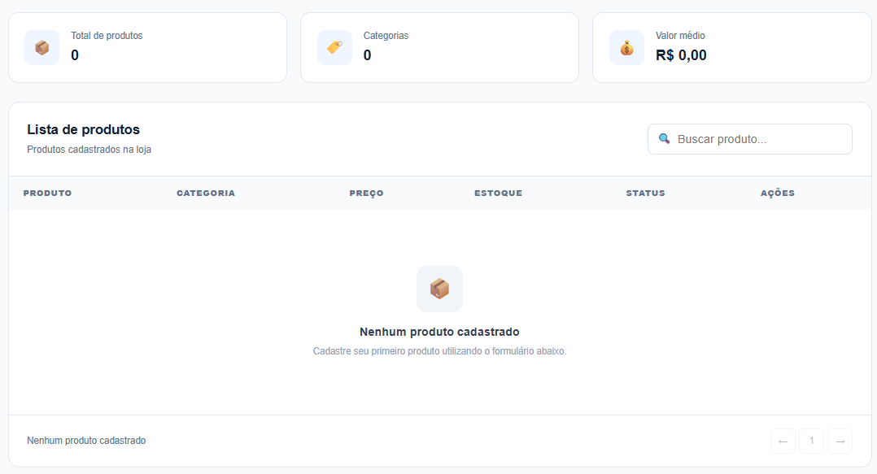
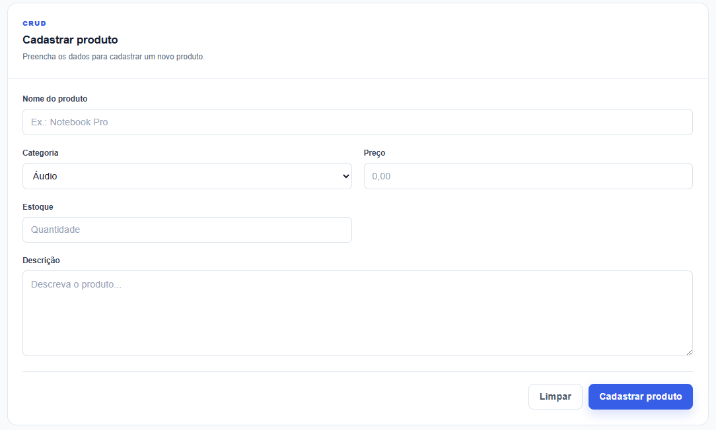
Como mostrar os equipamentos registrados

Slide 3



O que é uma API ?
API (Application Programming Interface, ou Interface de Programação de Aplicações) é um conjunto de regras e definições que permite que diferentes sistemas e aplicações se comuniquem entre si.
Ela funciona como um intermediário que recebe uma solicitação (request), processa essa solicitação e retorna uma resposta (response).
request
request
reponse
reponse

Slide 4



Exemplo com o mundo real
request
request
response
reponse
request
request
response
reponse

Slide 5
O que são GET, POST, PUT e DELETE?
Essas palavras representam os métodos HTTP, que são usados para comunicação entre clientes (como navegadores ou aplicativos) e servidores. Cada um desses métodos define uma ação específica a ser realizada em um recurso da API.
GET - Busca dados em um servidor sem alterá-los, como ao consultar um CEP.
POST - Envia informações para um servidor para criar um novo recurso, como cadastrar um usuário.
PUT - Atualiza completamente um recurso existente, substituindo seus dados.
DELETE - Remove um recurso de dentro de um servidor, como excluir uma conta.

Slide 6
O que é JSON?
JSON (JavaScript Object Notation) é um formato leve para armazenar e transmitir dados, estruturado como um conjunto de pares chave: valor. Ele é amplamente utilizado para comunicação entre aplicações web e APIs, sendo usado em aplicações como:
Respostas de APIs (como ViaCEP, OpenWeather, etc.).
Armazenamento de configurações (ex.: package.json em projetos Node.js).
Troca de dados entre sistemas em aplicações web e móveis.

Slide 7
JSON-Server
O JSON Server é uma ferramenta que permite criar rapidamente uma API REST simulada a partir de um arquivo JSON. Ele funciona como um back-end fictício, permitindo que o front-end faça requisições HTTP como GET, POST, PUT e DELETE. Nesta aula, vamos utilizá-lo para simular o gerenciamento de produtos da nossa loja sem precisar desenvolver um back-end real.
request
request
JSON Server
db.json
response
reponse

Slide 8
Como instalar o JSON-Server
Verificar o Node.js:
node --version
Verificar o Node.js:
npm --version

Slide 9
Instalar o JSON Server
Podemos instalar globalmente:
npm install -g json-server
Depois verificamos:
json-server --version

Slide 10
Criar o projeto
1
Dentro da pasta do projeto:
2
No terminal, acesse a pasta backend
tech-store/
├── index.html
├── css/
│ └── style.css
└── backend/
└──db.json
cd backend
3
Depois instale o documento de configuração do projeto.
npm init -y

Slide 11
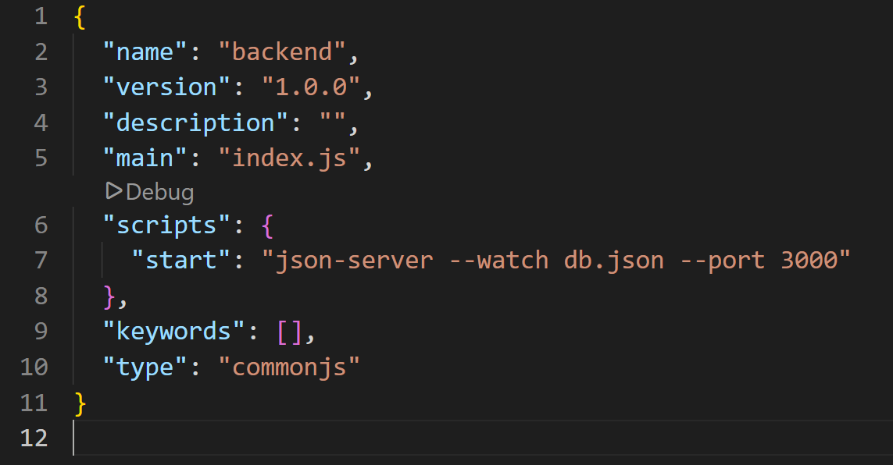
Configuração do package.json
Para facilitar a inicialização do nosso servidor back-end fake, podemos configurar um script no arquivo package.json. Dessa forma, o JSON Server será iniciado automaticamente utilizando o arquivo db.json como banco de dados e a porta 3000.

Slide 12
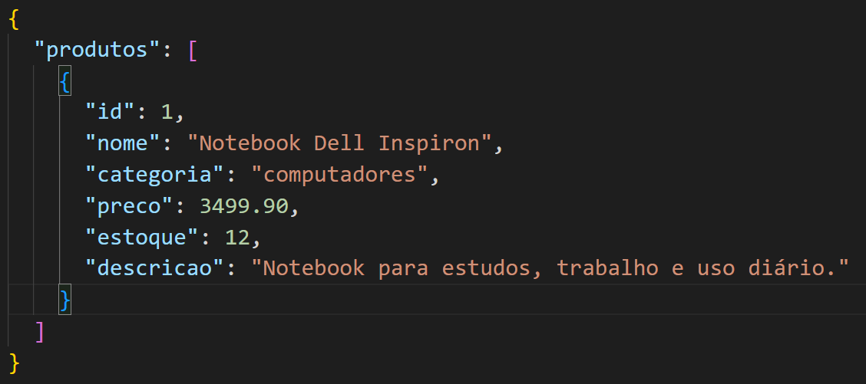
Configuração inicial do db.json
No nosso banco de dados iremos salvar as seguintes informações:

Slide 13
Iniciando o projeto
Para iniciar o projeto, basta acessar a pasta e dar o seguinte comando:
npm start
E para acessar o banco basta procurar pela URL:
http://localhost:3000/produtos

Slide 14
Método GET

Slide 15
Método GET
O método GET é utilizado para buscar ou consultar informações em um servidor. Em uma API, uma requisição GET pode retornar todos os registros de um recurso ou apenas um registro específico.
No JavaScript, fazemos uma busca com GET utilizando o fetch(). Como você já criou o api.js, podemos centralizar a requisição nele.
async buscarProdutos() {
const response = await fetch("http://localhost:3000/produtos")
return await response.json()
}

Slide 16
Criando o Método GET no nosso programa
Dentro da pasta do projeto, crie uma pasta chamada script. Em seguida, dentro dela, crie o arquivo api.js, que será responsável por realizar as requisições e consultas ao nosso back-end.
tech-store/
├── index.html
├── css/
│ └── style.css
├── js/
│ └── api.js
│
└── backend/
└──db.json

Slide 17
Criando o Método GET no nosso programa
A primeira requisição do nosso projeto será responsável por buscar todos os produtos cadastrados no banco de dados. Para isso, utilizaremos o método GET e devemos adicionar o seguinte código ao arquivo api.js:
const api = {
async buscarProdutos() {
try {
const response = await fetch("http://localhost:3000/produtos")
return await response.json()
} catch (error) {
alert("Erro ao buscar produtos")
throw error
}
}
}
export default api

Slide 18
Criando o Método GET no nosso programa
Agora vamos criar um arquivo chamado de consultasAPI.js que será responsável por registrar todas as consultas que iremos fazer dentro do nosso programa.
import api from "./api.js"
const consulta = {
async mostrarProdutos() {
try {
const produtos = await api.buscarProdutos()
console.log(produtos)
} catch (error) {
console.error(error)
}
}
}
consulta.mostrarProdutos()

Slide 19
Criando o Método GET no nosso programa
Por fim adicione o seguinte comando para o html chamar o arquivo consultarAPI.js
<body>
<script type="module" src="js/consultasAPI.js"></script>
</body>
</html>

Slide 20
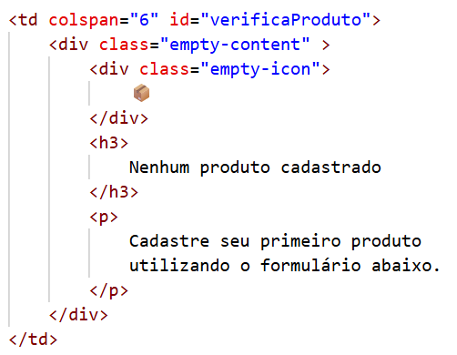
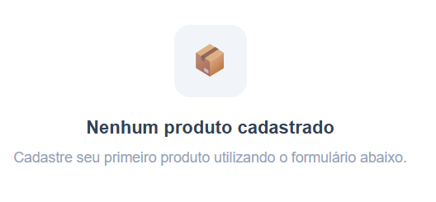
Validando produto no estoque
A primeira etapa do nosso programa é validar se existe algum produto no estoque, para removermos o ícone e o texto NENHUM PRODUTO NO ESTOQUE.

Slide 21
Função JS – Verifica Produto
Para removermos esse campo no html, devemos manipular ele diretamente do nosso, js, para isso devemos adicionar o seguinte comando.
function verificarProdutosCadastrados(produtos){
let produtosCadastrados = produtos.length
const removerNenhumProduto = document.querySelector("#verificaProduto")
if (produtosCadastrados > 0){
removerNenhumProduto.style.display = "none"
} else {
removerNenhumProduto.style.display = "table-cell"
}
}

Slide 22
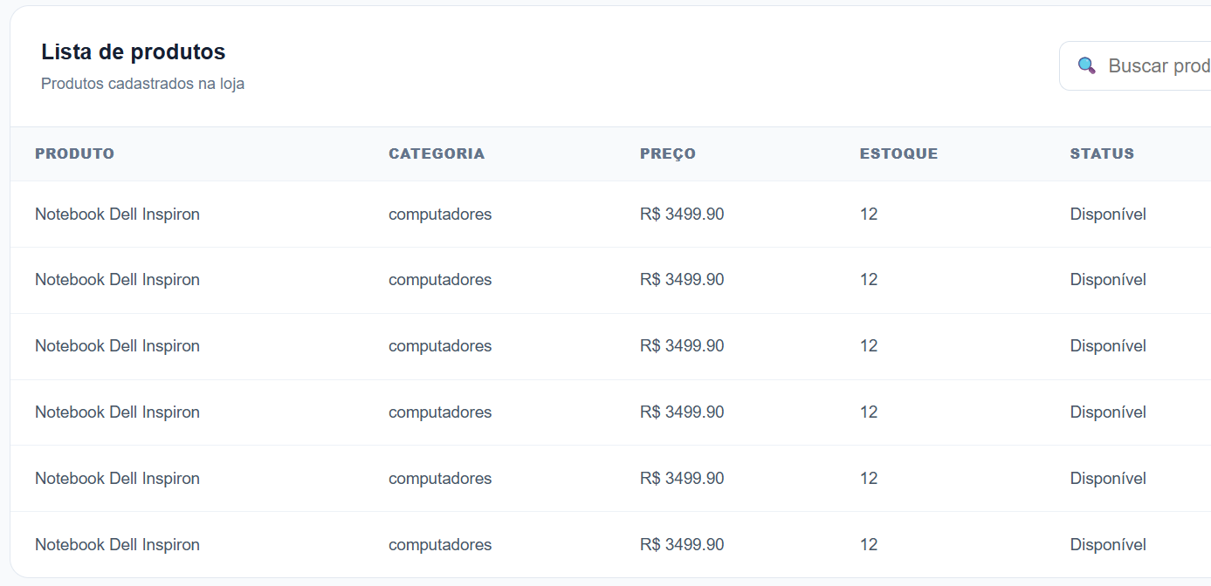
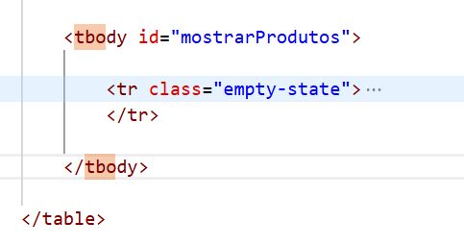
Adicionar produtos a tabela
Agora que removemos a informação, quando não possuímos produtos cadastrados, iremos adicionar as linhas caso tenhamos algum produto cadastrado.

Slide 23
Criando a função Listar Produtos
A primeira etapa é desenvolver uma função que será responsável por selecionar a tabela e depois recuperar seu conteúdo.
function listarProdutos(produtos){
const tabela = document.querySelector("#mostrarProdutos")
}

Slide 24
Criando a função Listar Produtos
A primeira etapa é desenvolver uma função que será responsável por selecionar a tabela e depois recuperar seu conteúdo.
function listarProdutos(produtos){
const tabela = document.querySelector("#mostrarProdutos")
}

Slide 25
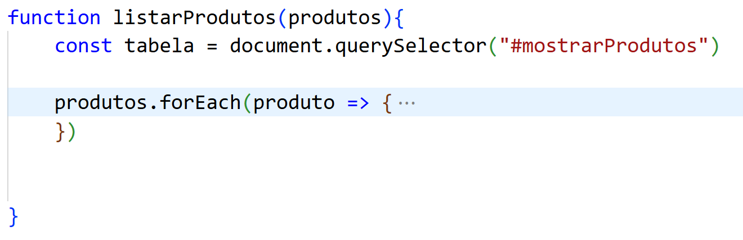
Percorrendo a lista
Agora devemos percorrer a lista para inserir cada linha que foi retornada do array, para isso usamos o forEach.

Slide 26
Criando os elementos na tabela
Para a criação dos elementos na tabela, devemos utilizar o createElement(), ele é o responsável por criar todos as tags diretamente do js.
Sintaxe:
const tag = document.createElement("tag")
Exemplo:
const tr = document.createElement("tr")

Slide 27
Adicionando valores nas células
Para adicionar os valores nos elementos html, devemos utilizar o textContent, ele é o responsável por adicionar texto na tag diretamente do js.
Sintaxe:
variavel.textContent = produto.nome
Exemplo:
tdNome.textContent = produto.nome

Slide 28
Criando o botão de editar
Para criar o botão de editar, precisamos primeiro criar o elemento botão, adicionar um style css e por fim adicionar a função responsável por fazer a edição do botão.
// BOTÃO EDITAR
const botaoEditar = document.createElement("button")
botaoEditar.textContent = "Editar"
botaoEditar.classList.add("btn", "btn-warning", "btn-sm", "me-2")
botaoEditar.addEventListener("click", async () => {
await editarProduto(produto)
})

Slide 29
Criando o botão de excluir
Para criar o botão de excluir, precisamos primeiro criar o elemento botão, adicionar um style css e por fim adicionar a função responsável por fazer a edição do botão.
// BOTÃO EXCLUIR
const botaoExcluir = document.createElement("button")
botaoExcluir.textContent = "Excluir"
botaoExcluir.classList.add("btn", "btn-danger", "btn-sm")
botaoExcluir.addEventListener("click", async () => {
await excluirProduto(produto.id)
})

Slide 30
Adicionando as células nas colunas
Por fim devemos adicionar as tag filhas dentro das tags pais, tbody > tr > td, para isso devemos utilizar o appendChild().
Sintaxe:
tagPai.appendChild(tagFilha)
Exemplo:
tr.appendChild(tdAcoes)

